Slide 1
HTMLとjQueryの正しい書き方
小林 拓

Slide 2
HTMLとは
HyperText Markup Languageの略
ウェブ上の文書を記述するためのマークアップ言語である。
結局はただの文字列！！

Slide 3
DOM
DOMはHTMLという文字列を解析して、変更するもの

Slide 4
divとspan
div: 複数のテキスト、画像、テーブルなどをまとめて設定したい場合に用いられます。
span :特定の単語やフレーズなどにスタイルを適用するために用いられます。

Slide 5
idとclass
id は基本的に一意な値でなければならない
classは一意である必要はない

Slide 6
jQueryを使って要素を検索する場合
<div id=“hoge”></div>
のような場合、$(“#hoge”)
↑#は一致するidの一番最初の要素のみを取得する
<div class=“fuga”></div>
のような場合、$(“.fuga”)
↑.は一致する主にclassを全てを取得する

Slide 7
パフォーマンスチューニングの前提1
DOM操作は遅いので極力回数を減らす!!
要素は極力idで設定するようにする
要素を検索する範囲を極力小さくする

Slide 8
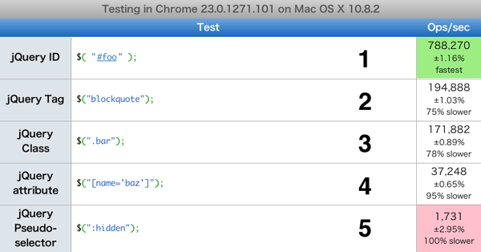
パフォーマンスチューニングの前提1
http://dresscording.com/blog/jquery_performance.html 参照

Slide 9
Clickイベントの作り方
<div id=“hoge”></div>
の場合
$(“hoge”).on(“click”, function(){ });
こんな感じにやる

Slide 10
Clickイベントを作る時の注意点
Bind unbindは遅いから使用しない方がいい(お勧めはon,offメソッド)
クリックイベントを作る(onメソッドを使用する時)前にクリックイベントを外すようにする(offメソッドを使用)
↑クリックイベントを外すと連打するとブラウザがフリーズする素敵なコードが出来上がります❤

Slide 11
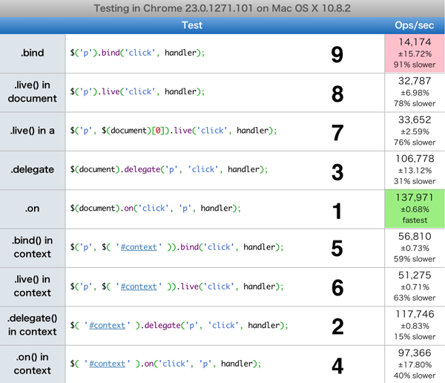
Clickイベントを作る時の注意点
http://dresscording.com/blog/jquery_performance.html 参照

Slide 12
hideの特徴
jQueryのhideメソッド=> style=“display:none”
表示上は存在しないものとなる(レイアウト後と消える)
見えなくなるだけ(レイアウトが残ったまま消える)ようにするにはstyle=“visibility:hidden;”
見えなくなっていても、画像は読み込まれて保持している

Slide 13
画像が読み込まれるタイミング
<img src=“”>で画像を読み込む
srcに正しいパスが入った時点で画像が読み込まれる
⇒DOMでsrcのパスが変更されれば画像を読みに行く

